Slide 1
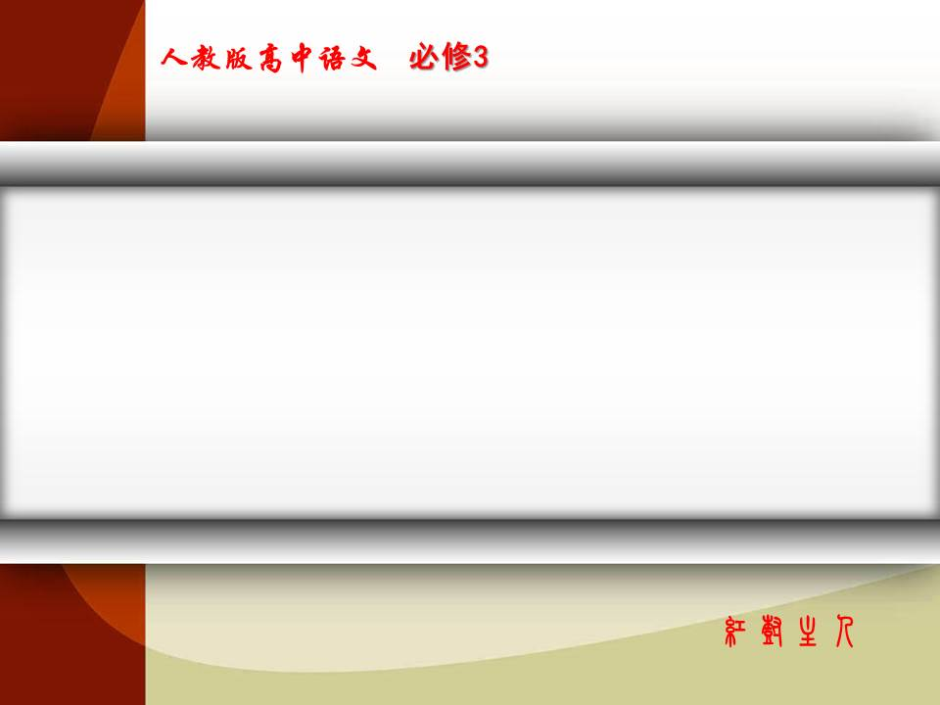
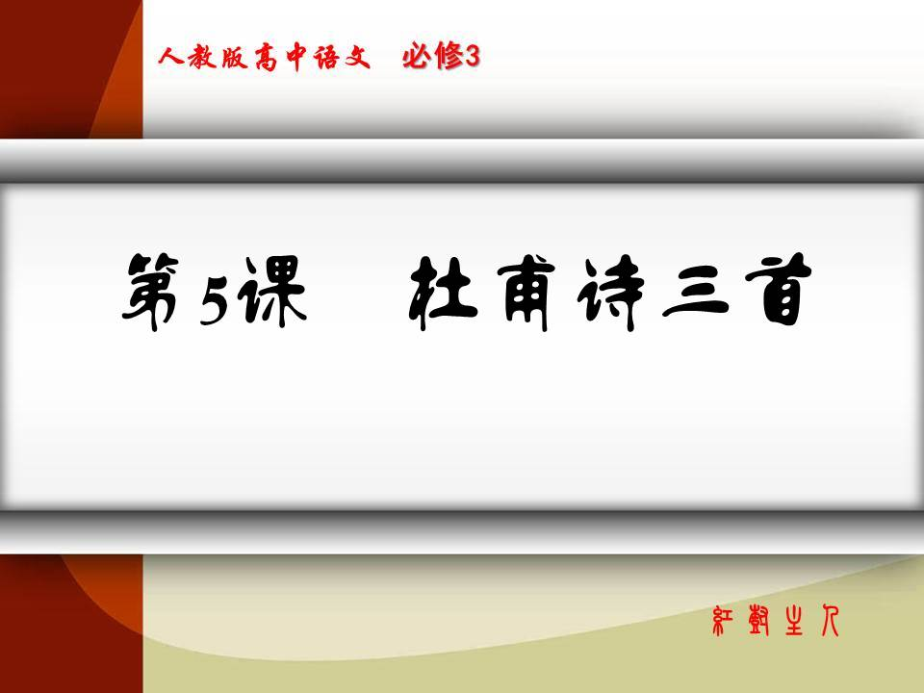
第5课 杜甫诗三首
2015-03-04

Slide 2
茅屋连黎庶，宿儒孤舟叹人间疾苦；草堂铸诗魂，圣哲七律吟世事沧桑。在中国文学史上，像杜甫那样一生为民请命、与民同悲喜、共患难，像他那样推己及人、先天下之忧而忧、后天下之乐而乐的诗人又有几人？杜甫胸怀的博大坦荡，爱心的真挚深厚令人感动。一句民谣道出了千百年来人民对杜甫的亲切之感：唐朝诗圣有杜甫，识得民间苦中苦。

Slide 3
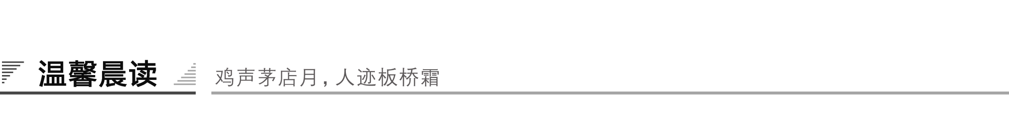

慈悲天使——德蕾莎修女
许多人亲眼看见德蕾莎修女从水沟里抱起被蛆吃掉一条腿的乞丐，看见她把额头贴在濒死的病人的脸上，看见她从一条狗的嘴里抢下还在哭叫的婴儿，看见她把艾滋病患者紧紧地搂在怀里，告诉他：耶稣爱你，他在天上等你……

Slide 4
当她知道诺贝尔奖颁奖大会的宴席要花7 000美金时，她恳求大会主席取消宴席，她说：“你们用这些钱只宴请135人，而这笔钱够15 000人吃一天。”宴会被取消了，修女拿到这笔钱，同时还拿到了40万瑞币的捐款。
那个被所有人仰慕的诺贝尔奖牌也被她卖掉了，所得售款连同奖金全部献给了穷人。对她来说，那些奖牌如果不变成钱为穷人服务就一钱不值。

Slide 5
有一次在飞机上，她发现飞机上的盒饭很多，几乎没有吃就拿走扔掉了，她立即要求都给她，多少穷人还在垃圾堆里找剩饭吃呢！从此，几个大机场的剩余盒饭每天都送到印度德蕾莎修女的机构。
微感言：_______________________________________

Slide 6

一、文本名句
1.江间波涛兼天涌，塞上风云接地阴。
丛菊两开他日泪，孤舟一系故园心。
2.一去紫台连朔漠，独留青冢向黄昏。
画图省识春风面，环珮空归夜月魂。
3.无边落木萧萧下，不尽长江滚滚来。
4.艰难苦恨繁霜鬓，潦倒新停浊酒杯。

Slide 7
二、作者名句
1.安得广厦千万间，大庇天下寒士俱欢颜，风雨不动安如山！——《茅屋为秋风所破歌》
2.尔曹身与名俱灭，不废江河万古流。——《戏为六绝句》
3.读书破万卷，下笔如有神。——《奉赠韦左丞丈二十二韵》
4.丹青不知老将至，富贵于我如浮云。
——《丹青引赠曹将军霸》
5.为人性僻耽佳句，语不惊人死不休。
——《江上值水如海势聊短述》

Slide 8

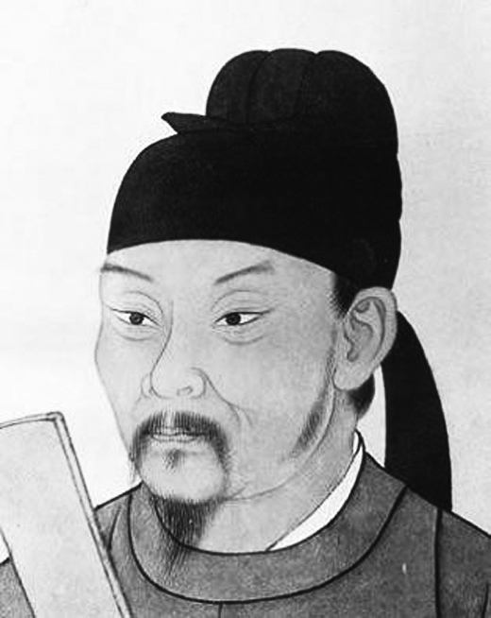
一、作者视窗
漫漫长路，他在弹奏忧国忧民的千古绝唱；
破旧草堂，他在用诗歌诠释背井离乡的悲心愁
肠。他的赤子之心，照耀在唐朝盛衰上，化为
一腔怒火，燃尽腐败和丑恶。他的诗篇，铭
记在人们的心中，化为一股热泪，洒遍祖国
河山。“安得广厦千万间，大庇天下寒士俱欢颜”，他忧愁的身影定格在历史长廊，化为一颗明珠，照耀在诗坛之上。

Slide 9
【注】 杜甫( 712－770)，字子美，生于河南巩县(今河南省巩县)，是著名诗人杜审言的孙子。因曾居长安城南少陵，故自称“少陵野老”，世称“杜少陵”。一度在剑南节度使严武幕中任检校工部员外郎，故又有“杜工部”之称。

Slide 10
杜甫生活在唐朝由盛转衰的历史时期，其诗多涉笔社会动荡、政治黑暗、人民疾苦，被誉为“诗史”。其人忧国忧民，人格高尚，诗艺精湛，被奉为“诗圣”。有《杜工部集》传世。他的代表作有一百多首，最有代表性的是古体诗“三吏”(《石壕吏》《潼关吏》《新安吏》)、“三别”(《新婚别》《垂老别》《无家别》)等，他也特别擅长律诗和绝句的写作，许多作品都是千古名篇。如《春望》《春夜喜雨》《赠花卿》《蜀相》《江南逢李龟年》等。

Slide 11
二、写作背景
《秋兴》八首是大历元年(766)杜甫五十五岁旅居夔州时的作品。持续八年的安史之乱，至广德元年(763)始告结束，而吐蕃、回纥乘虚而入，藩镇拥兵割据，战乱时起，唐王朝难以复兴了。此时，严武去世，杜甫在成都生活失去凭依，遂沿江东下，滞留夔州。诗人晚年多病，知交零落，壮志难酬，心境是非常寂寞、抑郁的。《秋兴》这组诗，融铸了夔州萧条的秋色，凄清的秋声，暮年多病的苦况，关心国家命运的深情，悲壮苍凉，意境深远。

Slide 12
《咏怀古迹(其三)》题为咏怀，也写于大历元年(766)。作者曾在十年前因上疏救宰相房琯触怒唐肃宗而受排挤，被贬为华州司功。所以作者在咏叹王昭君不幸的同时也在感慨自己的不幸，在表达王昭君千载之怨的同时也在暗中表达自己的深沉怨恨。
《登高》写于唐代宗大历二年(公元767年)，当时诗人正因为“安史之乱”而客居四川，那年他已经五十五岁，动荡的社会，漂泊的生活，已使他疾病缠身，痛苦不堪。这一年秋天的重阳节前后，他来到了夔州的一座山上，登高远眺，面对苍茫秋景和滚滚长江，他不禁心潮澎湃，感慨万端，为了抒发心中这种深切的情感，就写下了这首千古名作。

Slide 13
后人给予这首诗以极高的评价，胡应麟就曾经说这首《登高》为“古今七言律第一”，这是毫不夸张的评价。

Slide 14
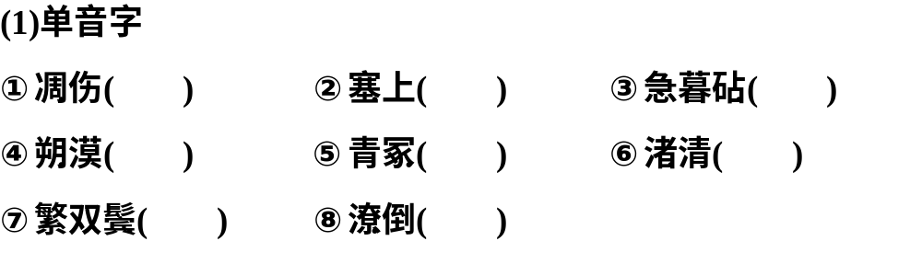
三、基础梳理
1．给加点的字注音
答案 ①diāo ②sài ③zhēn ④shuò ⑤zhǒng
⑥zhǔ ⑦bìn ⑧liáo

Slide 15
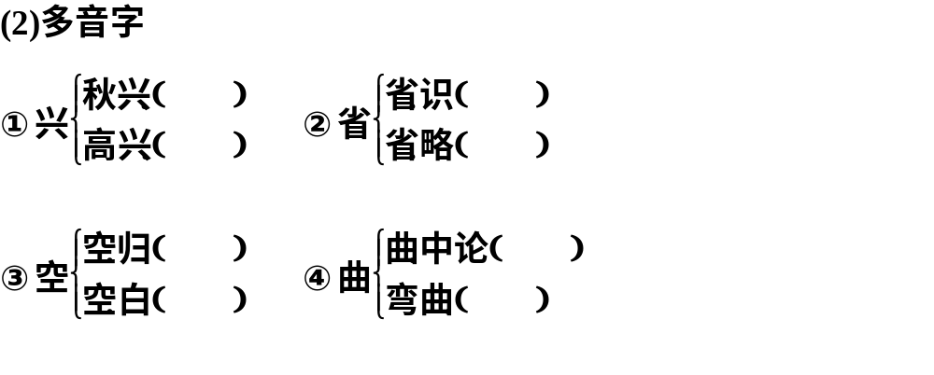
答案 ①xīng/xìng ②xǐng/shěng ③kōng/kòng
④qǔ/qū

Slide 16
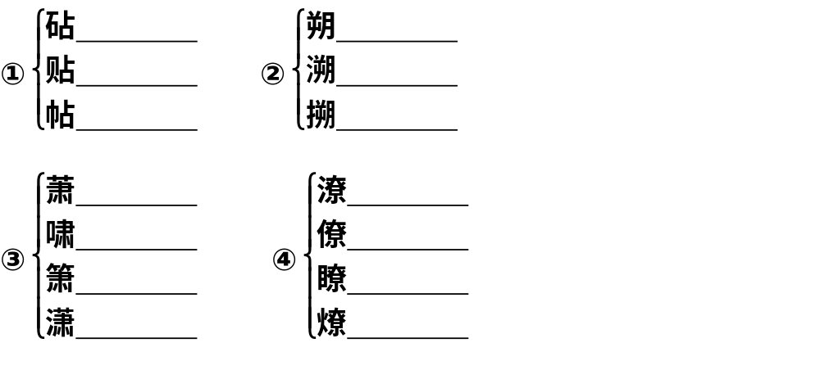
2．辨形组词
答案 ①暮砧/贴心/字帖 ②朔漠/溯流/搠倒 ③萧森/啸哀/箫声/潇洒 ④潦倒/官僚/瞭望/燎原

Slide 17
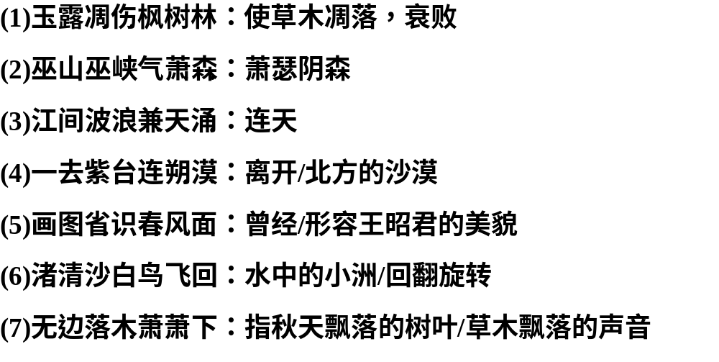
3．涵咏词义

Slide 18
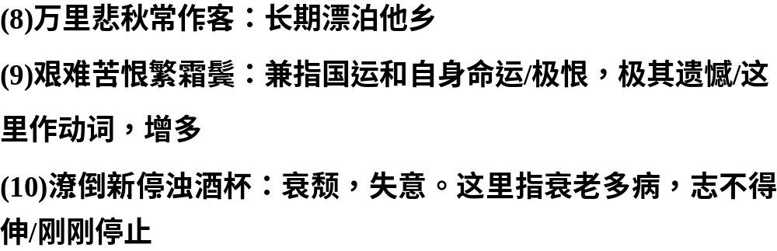

Slide 19

一、文本助读
《秋兴八首(其一)》描绘了巫山巫峡的秋色秋声，烘托出一种阴沉萧森的环境气氛，抒写留滞他乡的愁绪，表达了诗人强烈的忧国之情。
《咏怀古迹(其三)》由写昭君村开始，进而写昭君的身世遭遇，最后突出昭君的怨恨；在抒写昭君的怨情中，寄寓自己的身世之慨。

Slide 20
《登高》写登高所览之景，雄浑苍莽；在阔大雄健的气象之中，抒写诗人内心郁结不舒的爱国情感和羁旅愁思，渗透着一股勃郁之气。

Slide 21
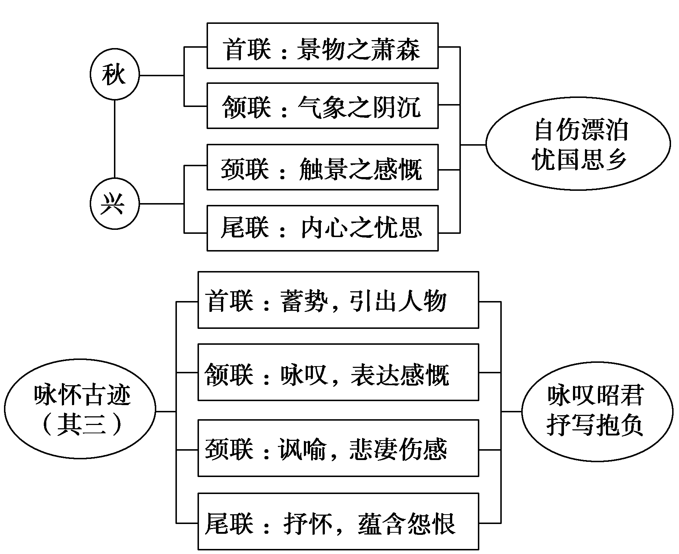
【结构图示】

Slide 22
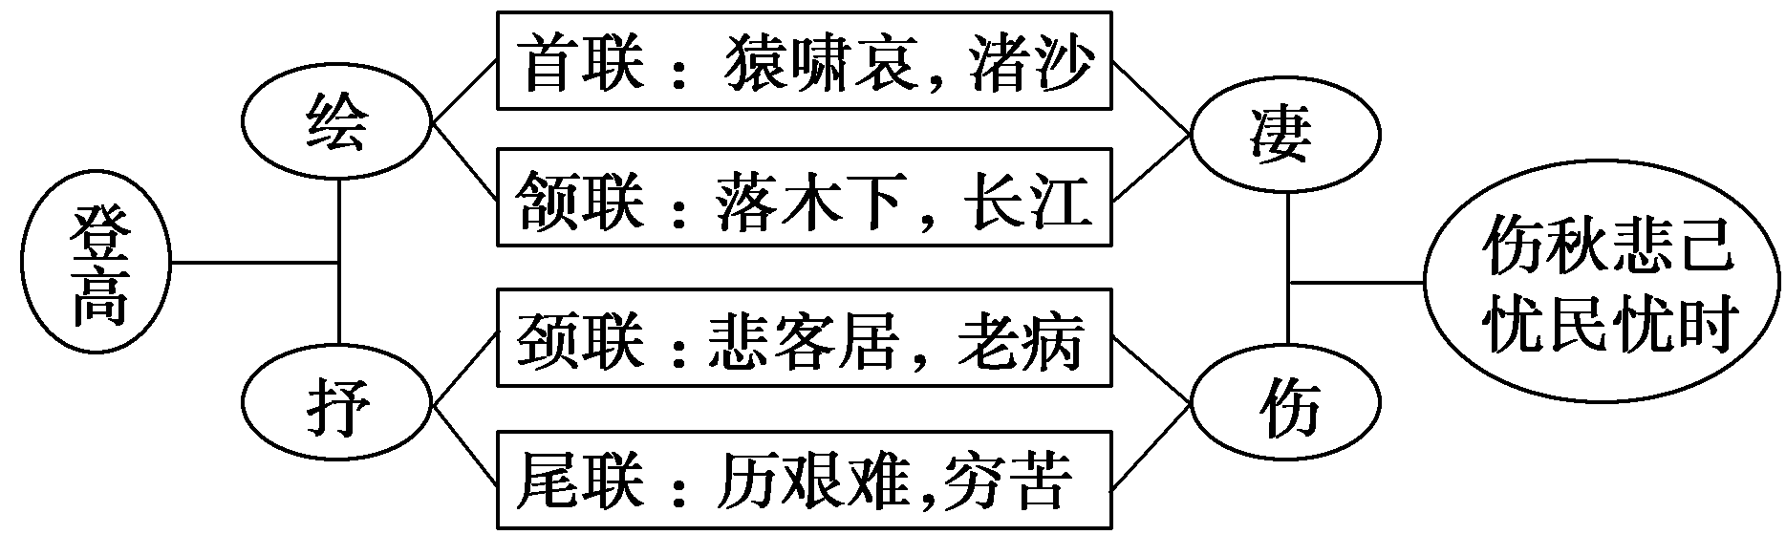

Slide 23
二、小组合作
1．结合写作背景思考：这三首诗的感情基调分别是什么？
答：____________________________________________
答案 分别是孤独抑郁，沉郁怨愤和哀愁、苦痛、悲愤之情。

Slide 24
2．《秋兴八首》(其一)中写了哪些景物？这些景物包含了作者怎样的情感？
答：______________________________________
答案 玉露、枫树林、波浪、风云、菊花、孤舟、白帝城等。“凋伤”“萧森”可以看出秋气的肃杀，“他日泪”“孤舟”可以看出诗人的忧伤与孤独。

Slide 25
3．结合历史和背景知识，说说《咏怀古迹》(其三)中杜甫和王昭君二人有何相似之处。
答：____________________________________________
答案 相似之处有两点：
(1)都有得不到赏识的悲剧命运，王昭君美冠后宫而不得恩宠，杜甫也是胸怀壮志而不被重用。
(2)都远离故乡不得回归，王昭君的出塞，杜甫“飘泊西南天地间”。
所以作者在咏叹王昭君不幸的同时也在感慨自己的不幸，在表达王昭君千载之怨的同时也在暗中表达自己的深沉怨恨，前人评此诗时说杜甫是“悲昭君以自悲也”。

Slide 26
4．《登高》首联描述了怎样的自然景象？营造了怎样的意境？
答：____________________________________________
答案 首联利用工笔细描的手法共写了六种景物：风、天、猿、渚、沙、鸟。这六种景物分别用急、高、啸哀、清、白、飞回描写的。十四字写六种景，形、声、色、态兼备，十分凝炼。急风，使人感到非常冷。既有身体的，又有心灵的，但更主要是心灵的。天高，显得天底下的人很渺小，很孤单。

Slide 27
哀猿，使人听到它的叫声非常悲凉。飞鸟，无处落脚。这些三峡秋季的典型景物，被捕捉入诗，不但形象鲜明，使人读了如临其境，而且展示出既雄浑高远，又肃杀凄凉的境界。

Slide 28
三、师生探究
1．《秋兴八首》(其一)前两联“因秋托兴”，后两联“触景伤情”，试结合全诗说明这一点。
答：____________________________________________
答案 诗人通过前两联对巫山巫峡的秋色秋景的形象描绘，烘托出阴沉萧森、动荡不安的环境气氛；后两联由秋天满目的萧条，不觉联想到自己的老病孤舟，引起了诗人对国家盛衰及个人身世的感慨，抒发了诗人忧国之情和孤独抑郁之感。

Slide 29
2．《咏怀古迹》(其三)中间两联主要运用了什么表现手法？寄寓了怎样的情感？
答：_______________________
答案 对比。(1)颔联写当年王昭君孤独地离开汉宫，远嫁到北方大漠之地，就再没回来；最后身死异域，只留下青色的坟墓，笼罩在昏黄风沙中。颔联营造出悲凉萧瑟的氛围，与前两句形成生地和死地的鲜明对比，概括了昭君一生的遭遇。

Slide 30
(2)颈联从昭君命运的转折点说起，写她生前不遇的原因，并将生前的青春美貌和死后的月下幽魂相对比，文字对仗工巧，又蕴含着无穷感慨：生前已经错过知遇的机会，死后魂魄归来也是枉然！
诗人在对昭君埋没宫中、葬身塞外、一生孤苦独幽的际遇深表同情之时，也借以抒发自己怀才不遇的感慨。

Slide 31
3．《登高》颈联中包含了杜甫的哪些悲伤之情？试结合全诗具体分析。
答：_____________________________________________
答案 包含了八重悲伤之情：
(1)系舟“万里”，故乡渺茫。自己距离故乡之远，相隔千山万水，思乡之情，溢于言表。
(2)“悲哉秋之为气”，节令凄凉。“悲秋”两个字写出了诗人在秋天的悲凉感受。繁华落尽，满目萧瑟，四处漂泊的经历，英雄末路的伤感传递出“悲”字的沉甸甸的份量。

Slide 32
(3)异乡“作客”，寄人篱下。“作客”是寄居他乡。漂泊他乡的人，难免会有思乡之情，这种思乡之情，在秋天就会更加浓烈。
(4)“常”年如此，不知其终。“常”说明在诗人的一生中，经常要到处漂泊，四处流浪，令人倍感凄凉。
(5)“百年”一生潦倒。人到老年还在外漂泊，这就不能不让人非常感伤。
(6)体弱“多病”，缠身不愈。在多年的漂泊生活中，诗人身患多种疾病，一个身体多病的人，往往多愁善感，更何况是在凄清冷落的秋天呢。

Slide 33
(7)重九“登台”，倍思亲。诗人登上高台所见到的是凄苦悲凉的景象，再联想到时局的动荡不安，联想到自己的一生遭遇，心情就会更加沉重。
(8)孑然孤“独”。 在“登台”前面加一个“独”字，把孤苦无助之感表达得淋漓尽致。

Slide 34
4．赏析下列诗句。
(1)丛菊两开他日泪，孤舟一系故园心。
答：____________________________________________
答案 诗人暮年飘零，第二次看到菊花的开放时却是秋天满目的萧条，不觉潸然泪下；联想到自己的老病孤舟，又不觉引起了诗人对国家盛衰及个人身世的感慨。目睹国家残破，而自己又不能有所作为，其中曲折，诗人不忍明言，也不能尽言，而这正是他忧国伤时感情的集中体现。

Slide 35
(2)画图省识春风面，环珮空归夜月魂。
答：________________________________________________
答案 第一句写汉元帝“按图召幸”铸成大错，王昭君既已远嫁匈奴，汉元帝只能在画图中约略地看着她的青春美貌了，讽刺了皇帝的昏庸无能。第二句写昭君已经出塞，纵然月夜魂归故里又有什么用呢？除了讽刺汉元帝外，也写出了昭君怀念故国之心永远不变，一个“空”字，将诗人的悲愤之情、伤悼之意传达得淋漓尽致。

Slide 36
(3)无边落木萧萧下，不尽长江滚滚来。
答：_______________________
答案 这两句写了两种景物：落木、长江。“落木萧萧”是有生命短暂之意，传达出年华易逝的感慨。“不尽长江”传递的信息是时间的无穷，给人一种历史长河永不停息的感觉。历史和时间越悠久，人的生命就越显得短暂。此联运用对比衬托，用时间的无穷衬托了生命的短暂，传达出韶光易逝、壮志难酬的感慨。

Slide 37

再见

